Slide 1
DS Study Group 2023 第1回
Wataru Kumagai
June 7th, 2023

Slide 2
概要
数学のおさらい＋最適化の話から
青本と緑本中心
最適化
1. 最適化とは、基盤となる数学
2. 最適化問題と最適化アルゴリズム（ソルバー）
3. 無制約・非線形・連続最適化
4. 有制約・非線形・連続最適化

Slide 3
最適化とは
1. 最適化とは
制約を満たす範囲で、評価指標が最大（最小）となるような行動を複数の選択肢から決定すること。
例えば、「乗り換え案内」
最適化は、人間の意思決定のための本質的な行為。
行動：出発駅から目標駅のルート
解、最適化変数
出発駅
目標駅
評価指標：移動時間、費用
目的関数
制約条件：ある駅を経由、特急を使わない、など
最も移動時間が短いルート＝最適解

Slide 4
最適化の難しさ
1. 最適化とは
選択肢（解候補）の多さ（問題の規模）
さっきの例なら、人間でも数え上げられる
が、新宿などのハブ駅を跨ぐと、一気に選択肢が増えて、最適解を求めるには人間の手作業では不可能
全体の候補の中で、厳密に「最も良い」という解を選ぶこと

Slide 5
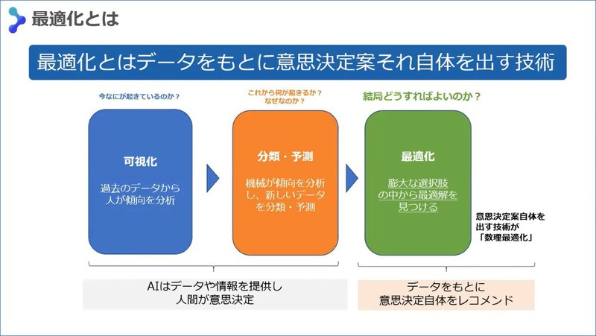
最適化とデータ分析の位置づけ
1. 最適化とは
最適化は、人間の労力の自動化・効率化のソリューションに直結する技術。
※https://techplay.jp/column/1576

Slide 6


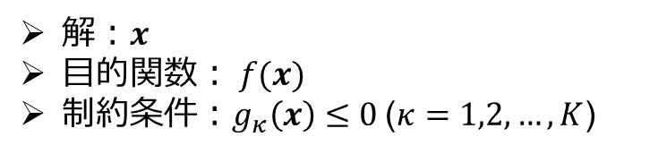




最適化問題の定式化と解くこと
2. 最適化問題と最適化ソルバ
最適化の問題は数学的に記述でき、数学的に解くことが可能。
解：$x$
目的関数： $f(x)$
制約条件：$g_{κ}\left(x\right)≤0$ ($κ=1,2,…,K$)
最短経路問題
最適化問題
定式化
minimize
$$f(x)$$
$$x∈S$$
出発駅
目標駅
subject to
$$g_{1}\left(x\right)≤0$$
$$⋮$$
$$g_{K}\left(x\right)≤0$$
最適なルート$x^{∗}$

Slide 7
最適化問題の分類・クラス
2. 最適化問題と最適化ソルバ
最適化は、人間の労力の自動化・効率化のソリューションに直結する技術。
目的関数 or 制約関数が線形かどうか
線形最適化問題
非線形最適化問題
（実数最適化）
（線形計画問題）
（非線形計画問題）
解が実数値か組合せ的かどうか
連続最適化
データ分析で応用されている
最適化はここがメイン
組合せ最適化
（離散最適化）

Slide 8
勉強会で使う教科書
教科書.htmlにご参照ください。

Slide 9
6~8月にしていただきたいこと
チームメンバーとのコミュニケーション
武田さんの学生時代の研究内容のご紹介
オペレーショナルエクセレンスGr.の研究紹介（各テーマの代表者）
基礎知識を身に着ける＋実務の体験
勉強会の参加
実務を取り組んでいただく（8月までは難しければ先延ばし）
「実務」という表現は、ハードルが高すぎる？
「実データを使った分析を体験してほしい」という意味なら、
「実データ分析のトライアル」とかはどうでしょうか。
勉強会を含めた、全体タスクの話と、
勉強会だけの話に分けたほうが良い。

Slide 10
6～8月までのスケジュール
8月まで勉強会をやりましょう
 | 6月 | 7月 | 8月
基礎環境の準備
基礎理論を学ぶ （勉強会）
過去の事例を学ぶ | 8月以降に実施 （勉強会の進捗状況に先延ばしの可能性もあり）
現行の事例を学ぶ
Python環境の準備
社内システムの使い方
オリエンテーション
週1~2回の勉強会
週1~2回の勉強会
週1~2回の勉強会
勉強会を含めた、全体タスクのスケジュールと、
勉強会だけの詳細スケジュールに分けたほうが良い。

Slide 11
全体タスクのスケジュール（6月～8月）
8月まで勉強会をやりましょう
 | 6月 | 7月 | 8月
基礎環境の準備
基礎理論を学ぶ （勉強会）
過去の事例を学ぶ | 8月以降に実施 （勉強会の進捗状況に先延ばしの可能性もあり）
現行の事例を学ぶ
Python環境の準備
社内システムの使い方
オリエンテーション
週1~2回の勉強会
週1~2回の勉強会
週1~2回の勉強会

Slide 12
6月のスケジュール
 | 5月31日 ～ 6月2日 | 6月5日～ | 6月12日～ | 6月19日～ | 6月26日～
PCの環境準備
勉強会 オリエンテーション | 6/2
テーマ紹介、先輩との会話*
リサイクル化学の定例会参加
勉強会 課題、レポート
勉強会 報告会**
Gr全体の週報
Pythonの環境
空き時間
空き時間
空き時間
空き時間
火曜日16:00~
火曜日16:00~
火曜日16:00~
火曜日16:00~
空き時間
空き時間
空き時間
空き時間
火曜日10:00~
（最適化①）
火曜日10:00~
（最適化②）
火曜日10:00~
（最適化③）
火曜日10:00~
（機械学習①）
木曜日13:00~
木曜日13:00~
木曜日13:00~
木曜日13:00~
木曜日13:00~
*：武田さんと皆さんの予定で調整します。
**：日程は暫定です。熊谷さん、王が必須参加です。鎌田さん、竹中さんは任意参加です。

Slide 13
7月のスケジュール
 | 7月3日～ | 7月10日～ | 7月18日～ | 7月24日～
テーマ紹介、先輩との会話*
リサイクル化学の定例会参加
勉強会 課題、レポート
勉強会 報告会**
Gr全体の週報
空き時間
空き時間
空き時間
空き時間
火曜日16:00~
火曜日16:00~
火曜日16:00~
火曜日16:00~
空き時間
空き時間
空き時間
空き時間
火曜日10:00~
（機械学習②）
火曜日10:00~
（機械学習③）
火曜日10:00~
（練習）
火曜日10:00~
（練習）
木曜日13:00~
木曜日13:00~
木曜日13:00~
木曜日13:00~
*：武田さんと皆さんの予定で調整します。

Slide 14
8月のスケジュール
 | 8月1日～ | 8月7日～ | 8月14日～ | 8月21日～ | 8月28日～
リサイクル化学の定例会参加
勉強会 課題、レポート | 王、学会
勉強会 報告会** | 王、学会
Gr全体の週報
火曜日16:00~
火曜日16:00~
火曜日16:00~
火曜日16:00~
火曜日16:00~
空き時間
空き時間
空き時間
空き時間
火曜日10:00~
（練習）
火曜日10:00~
（練習）
火曜日10:00~
（練習）
火曜日10:00~
（練習）
木曜日13:00~
木曜日13:00~
木曜日13:00~
木曜日13:00~
木曜日13:00~
*：武田さんと皆さんの予定で調整します。
※7月～8月に夏休みで一週間不在かも

Slide 15
直近の実施事項
イノベの受入作業の実施
http://gomweb.jp.ykgw.net/Web01/C/Innovation_Center/html/files/%E7%A4%BE%E5%93%A1%E5%8F%97%E5%85%A5_%E4%BD%9C%E6%A5%AD%E4%B8%80%E8%A6%A7_2022.12.07.pdf
修論紹介の資料準備
空き時間で教科書・動画の勉強

Slide 16
会話のお時間

Slide 17
Q&A
Pythonは使えますか？
最適化、機械学習の技術についてどの程度知っていますか？学生時代に使っていましたか？

Slide 19
全体のスケジュール（6月～8月）
1. 全体の話
 | 6月 | 7月 | 8月
イノベ受け入れ作業
週報（リサイクル化学）
週報（Gr全体）
テーマ紹介、先輩との会話
自己紹介＋修論発表
勉強会
勉強会の準備
空き時間
火曜日16:00~
木曜日13:00~
空き時間
資料準備
どこかで実施
火曜日10:00~
空き時間

Slide 20
概要
2. 勉強会の話
オペレーショナルエクセレンスGr.の研究を進めるには最適化、機械学習の技術を駆使する能力が求められるため、それらの技術の基礎を勉強しておく。
実施方法
毎週火曜日10:00~11:00に勉強会を実施する。
On勉強会：教科書の勉強、熊谷さんからのレッスン、武田さんの報告
Off勉強会：教科書・動画の勉強、コーディングの練習、実装の練習
一緒に勉強しましょう！
さっきの要領で修正してください。

Slide 21
大まかな計画と参考書
2. 勉強会の話
分野
基礎理論（最適化）
基礎理論＆プログラミング（統計・機械学習）
実データ分析
参考書
最適化（基礎理論）：機械学習のための連続最適化
統計・機械学習（基礎理論）：ゼロからつくるPython機械学習プログラミング入門
統計・機械学習（実装）：Pythonで始める機械学習
人工知能・機械学習などの基礎：スッキリわかるPythonによる機械学習入門
詳細は教科書.htmlを参照ください。

Slide 22
スケジュール
2. 勉強会の話
月 | 6月 |  |  |  | 7月 |  |  |  |  | 8月
週 | 5日～ | 12日～ | 19日～ | 26日～ | 3日～ | 10日～ | 17日～ | 24日～ | 31日～ | 7日～ | 14日～ | 21日～ | 28日～
基礎理論（最適化）
基礎理論＆実装（統計） |  |  |  |  |  |  |  |  | *
実データ分析 |  |  |  |  |  |  |  |  |  |  | **
* 7月31日の週は、王さんが学会で不在
** 熊谷は夏休みで一週間不在

Slide 23
注意点
2. 勉強会の話
今回の勉強会だけで、参考書を全て読み込む予定は無いです。最低限必要な章だけを抜粋して、進めていく予定です。
実施する章は、後日お知らせします。
残った章は、必要に応じて自分で読んだり、あるいは下期に勉強会第二段で実施するのもありだと思います。
勉強会の開催頻度や実施範囲は、武田さんのスキルや状況に応じて、無理が無いように変更します。
最適化計算のトライアルについては別途実施するかもしれません。
NTTデータ数理システムのNumerical Optimizerを使ったチュートリアルなど

